Slide 1
新生申請證照系統獎勵操作說明

Slide 2
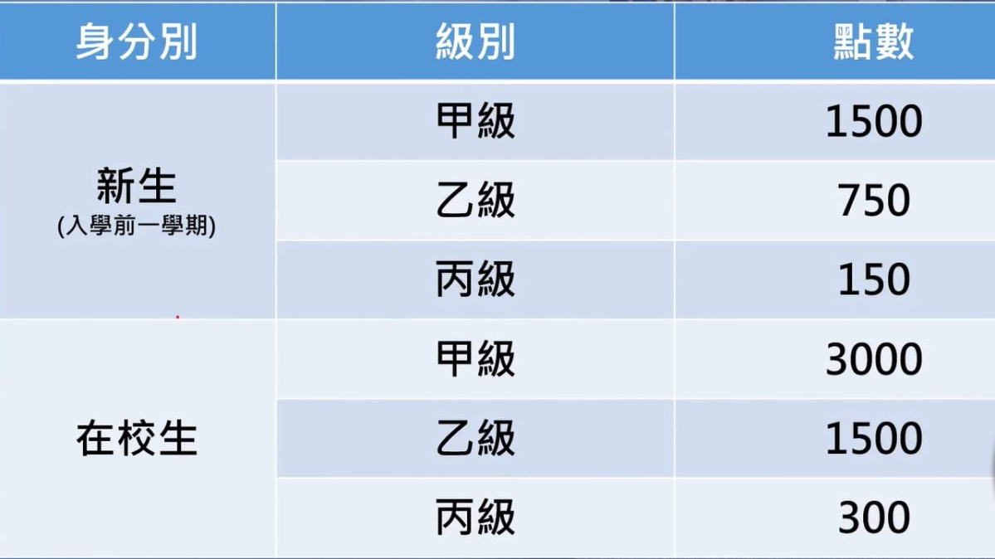
證照獎勵級別
獎勵標準 :
依各系「獎勵證照對照表」對應級數計算點數。
每點折合新台幣比率由獎勵學生專業證照取得委員會決議。

Slide 3
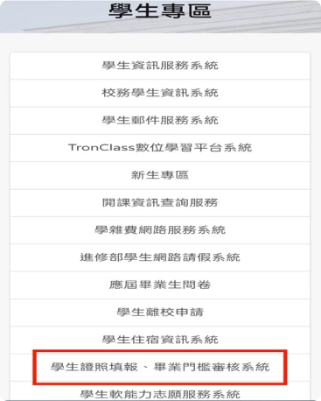
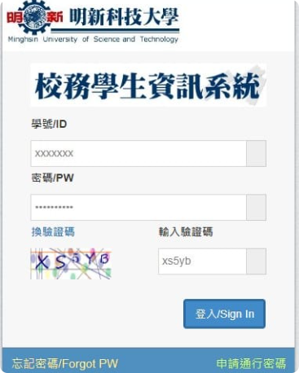
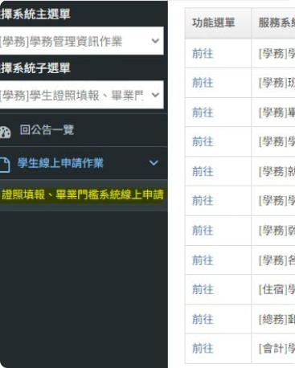
登入系統說明
首先，前往我們的學生網站系統並點擊"學生證照填報、畢業門檻審核系統"按鈕。使用您的學生帳號登入系統，進入填報畫面填寫資料並送出及成功填寫。
進入學生專區
登入帳號
進入學生校務系統畫面
點選學生證照填報、畢業門檻審核系統。https://sss.must.edu.tw/std_service.html
輸入學生帳號、密碼。
點開"學生線上申請作業"並點擊黃標"證照填報、畢業門檻審核系統"

Slide 4
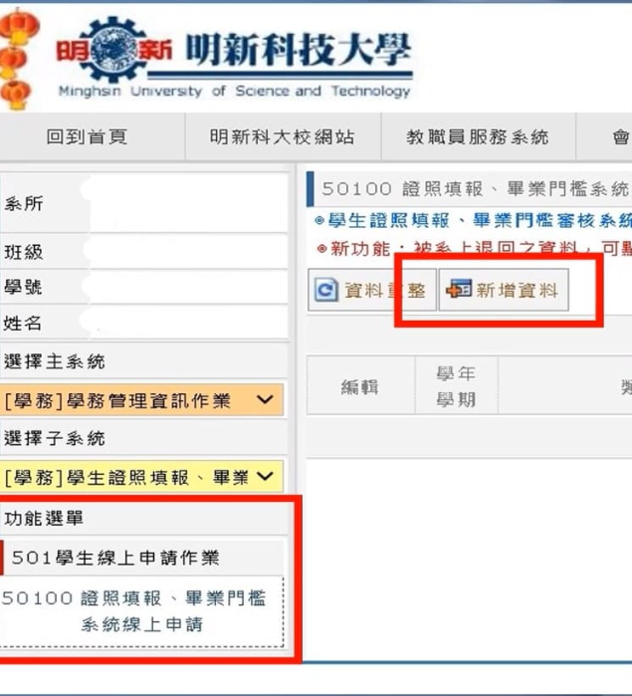
填寫系統說明
點潠左側【學務管理資訊 作業】
- 【50100證照填報-畢業門檻系統線上申請】
點選新增資料
證照查詢
填寫資料、上傳證照圖片附檔
送出資料已完成
Loading...

Slide 5
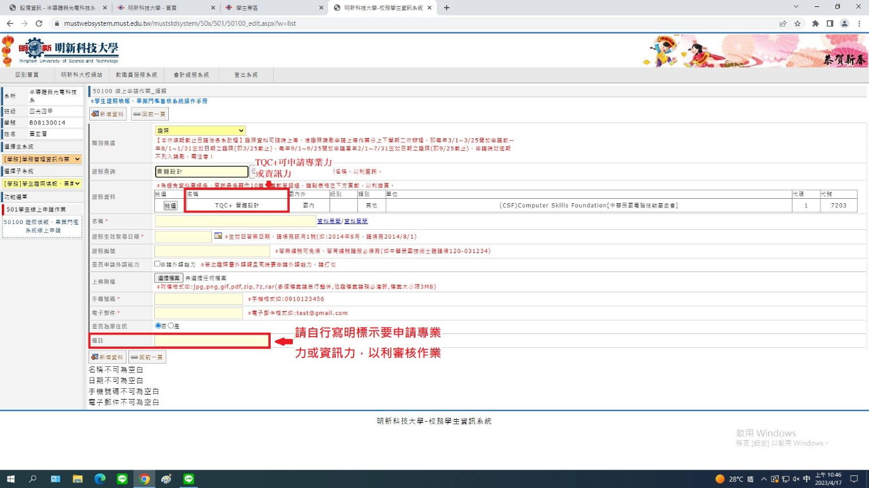
填寫系統注意事項-專業力和資訊力抵免(TQC)

Slide 6
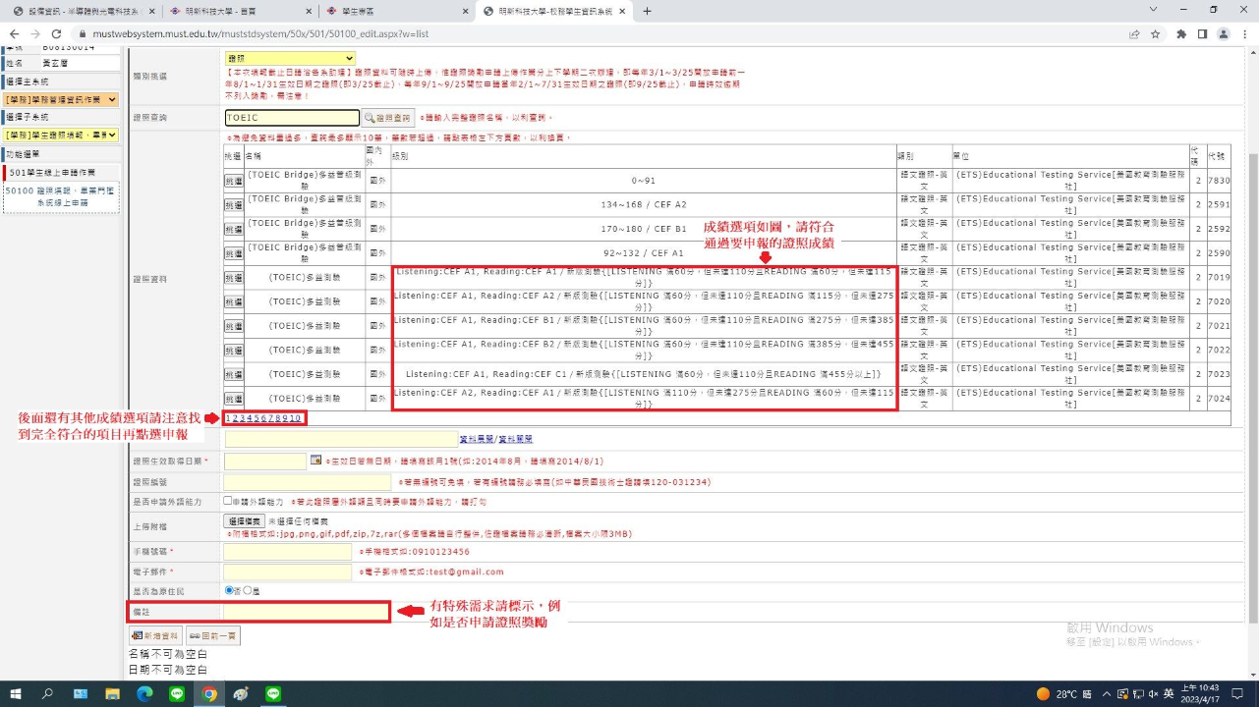
填寫系統注意事項-英文證照電腦版

Slide 7
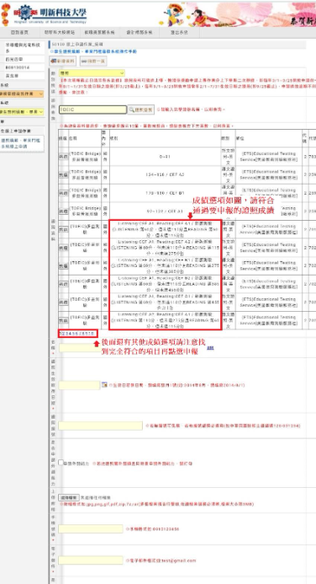
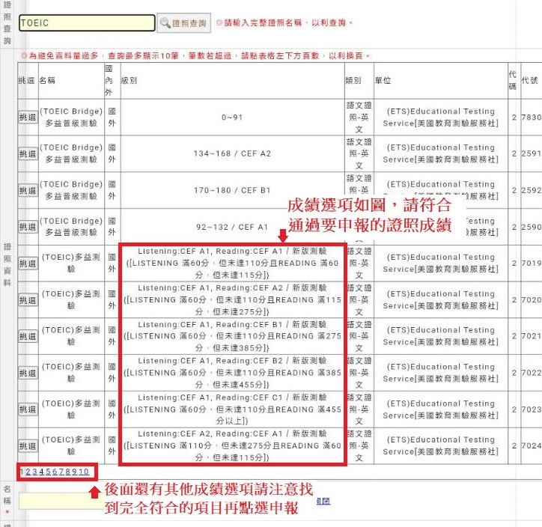
填寫系統注意事項-英文證照手機版

Slide 8
獎勵審核時間
學生證照可隨時上傳，惟獎勵審核時間點分上，下學期二次辦理，逾期申請不能列入獎勵。
注意事項:
先建立銀行帳戶資料
申請獎勵之佐證需為證照正本，不可使用成績單
逾期申請之證照無法申請獎勵
每年3/1~3/25審核前一年8/1~1/31生效日期之證照。
每年9/1~9/25審核當年2/1~7/31生效日期之證照。

Slide 9
證照關乎各位同學的畢業門檻及小小獎勵
請各位同學不要輕忽大意

